Slide 1
Školenie budúcich členov obvodných hodnotiteľských komisií
Ing. Martina Hustinová, vedúca odboru poľovníctva, strelectva a osvety SPK

Slide 2
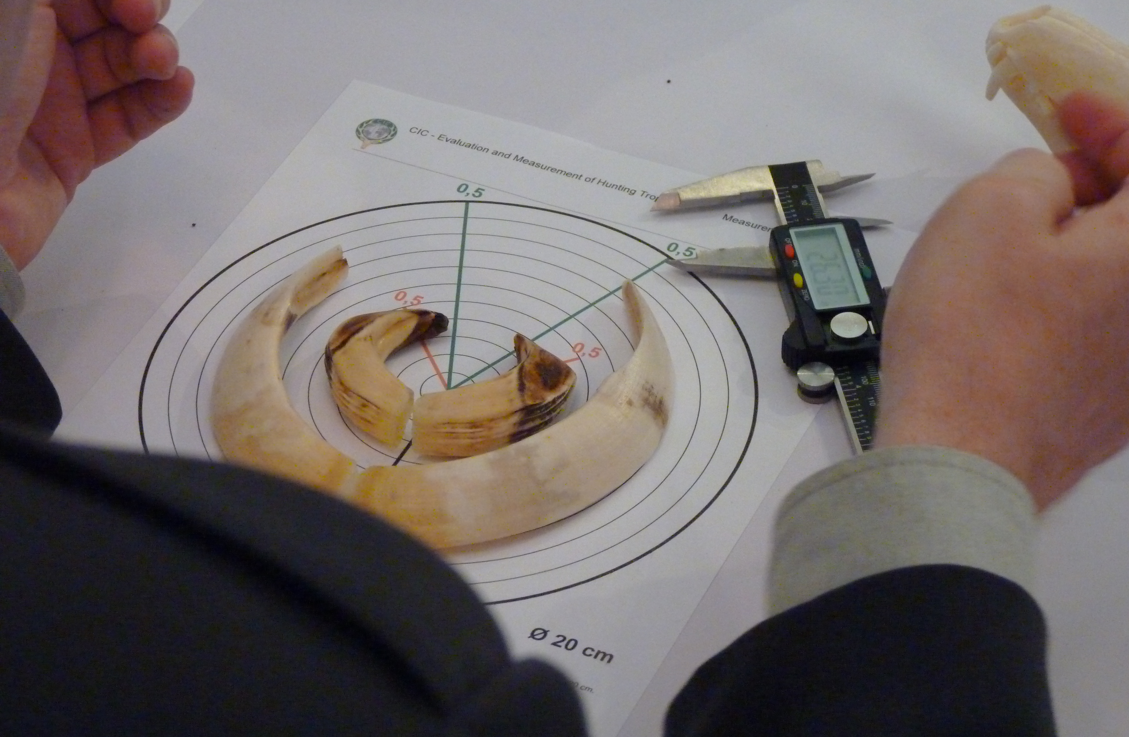
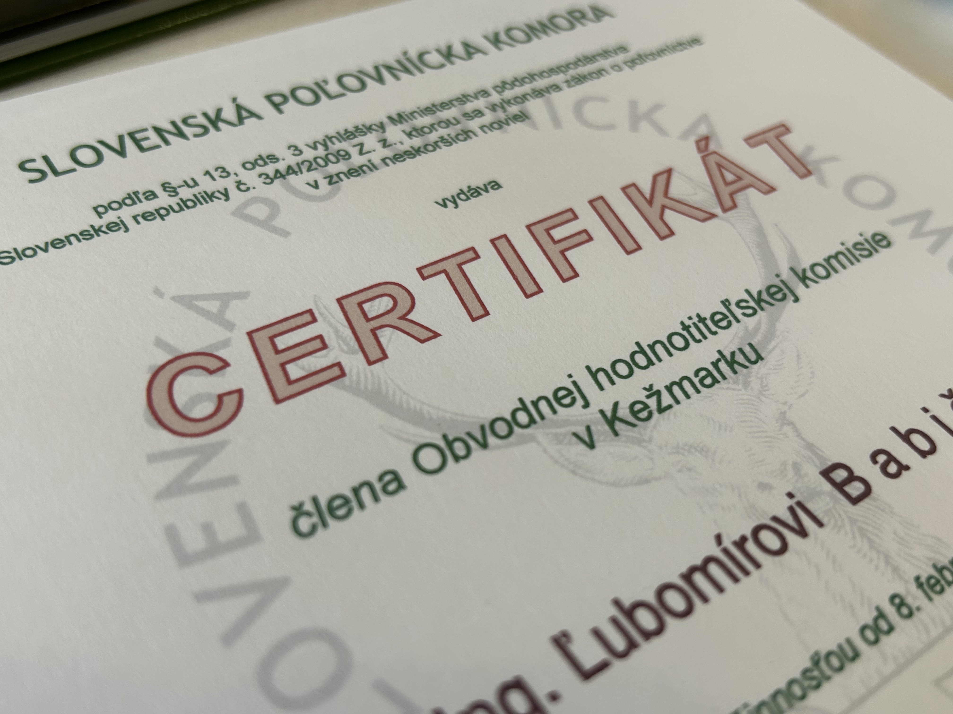
Organizátor
Školenia budúcich členov obvodných hodnotiteľských komisií organizuje Ústredná hodnotiteľská komisia SPK a zamestnanci kancelárie SPK
Certifikát a menovanie člena do komisie OHK pri OPK oprávňuje hodnotiť a posudzovať trofeje na CHPT

Slide 3
Hodnotenie trofejí podľa pravidiel CIC
Handbook CIC kniha Hodnotenie poľovníckych trofejí európskych druhov zveri (Ciberej, Lebocký 2019)

Slide 4
Chovateľské prehliadky trofejí z pohľadu zákona
ZÁKON č. 274/2009 Z. z. o poľovníctve
Hodnotenie kvality
Menovanie členov komisií
Predkladanie trofejí
hodnotenie kvality chovu zveri a plnenie schválených plánov chovu a lovu zveri a správnosti lovu trofejovej zveri vykonáva každoročne hodnotiteľská komisia na chovateľskej prehliadke
členov hodnotiteľskej komisie s certifikátom OHK od SPK vymenúva a odvoláva OPK,
členov ÚHK vymenúva a odvoláva SPK - držiteľmi certifikátu Medzinárodnej rady pre poľovníctvo a ochranu zveri CIC
vlastník poľovníckej trofeje na CHPT musí predložiť trofej raticovej zveri na lebke spolu so spodnou čeľusťou (nie muflón, 1 ročný jeleň, daniel) šelmy, kly diviakov staršie ako 3 roky,
4. kto uloví zver a trofej sa predkladá, je ju povinný predložiť na výzvu užívateľa PR na učené miesto

Slide 5
Chovateľské prehliadky trofejí z pohľadu zákona
ZÁKON č. 274/2009 Z. z. o poľovníctve
Doručenie trofejí na OPK
Predkladanie „úhynov“
užívateľ PR je povinný všetky trofeje doručiť v čase a na miesto ktoré určí OPK
trofej z uhynutej zveri sa predkladá spolu s písomným vyhlásením poľovníckeho hospodára o náleze a fotografickou dokumentáciou nájdenej uhynutej zveri,
trofej z chorej alebo poranenej zveri sa musí predložiť spolu s písomným vyhlásením poľovníckeho hospodára o ulovení, fotografickou dokumentáciou ulovenej chorej alebo poranenej zveri

Slide 6
Chovateľské prehliadky trofejí z pohľadu zákona
ZÁKON č. 274/2009 Z. z. o poľovníctve
ZÁZNAM Z CHPT
hodnotiteľská komisia o výsledkoch chovateľskej prehliadky spíše záznam § 19 ods. 6 Vyhlášky) a predloží ho okresnému úradu a SPK.
ZÁZNAM OBSAHUJE: a) hodnotenie kvality chovu a lovu zveri,
b) zoznam hodnotených poľovníckych trofejí,
c) zoznam poľovníckych trofejí pochádzajúcich zo zveri celoročne chránenej,
d) číselné a slovné výsledky plnenia plánu chovu a lovu podľa druhov zveri,
e) nedostatky v plánovaní a plnení plánu chovu a lovu,
f) vyhodnotenie správneho a nesprávneho chovateľského zásahu ulovenej zveri,
g) percento predložených poľovníckych trofejí podľa druhu zveri z celkového počtu ulovenej trofejovej zveri,
h) úroveň ošetrenia poľovníckych trofejí,
i) zhodnotenie organizácie a celkovej úrovne chovateľskej prehliadky,
j) zoznam poľovníckych trofejí nesprávne ulovenej zveri a nepredložených trofejí s uvedením mena a priezviska poľovníka alebo poľovného sprievodu a adresy jeho trvalého pobytu,
k) zoznam trofejí zveri, ktorá bola ulovená v rozpore s ustanovením § 65 zákona.

Slide 7
Chovateľské prehliadky trofejí z pohľadu zákona
§ 12 vyhlášky č. 344/2009 Z. z.
Postup OHK a konanie
hodnotiteľská komisia postupuje podľa kritérií chovnosti a trofej váži, meria a vizuálne posudzuje,
užívateľ PR uhrádza náklady a má zodpovednosť za doručenie poľovníckej trofeje na chovateľskú prehliadku a jej prevzatie po skončení chovateľskej prehliadky,
dolná čeľusť posúdená na chov. prehliadke ako správny odstrel sa užívateľovi PR vracia, len ak o jej vrátenie vopred požiada pri doručení trofeje na prehliadku,
§ 19 ods. 1- OHK alebo ÚHK ohodnotí trofej a rozhodne či chovateľský zásah bol vykonaný správne alebo nesprávne.,
Proti rozhodnutiu komisie sa vlastník trofeje môže odvolať na ÚHK, ktorá rozhodne o odvolaní na základe znaleckého posudku.
s trofejou spolu so spodnou čeľusťou v čase nevyhnutnom na vyhodnotenie znaleckého posudku disponuje príslušná OPK.

Slide 8
Chovateľské prehliadky trofejí z pohľadu zákona
§ 20 vyhlášky 344/2009 Z. z.
Organizátor chovateľskej prehliadky uchováva desať rokov od skončenia chovateľskej prehliadky tieto dokumenty:
a) prehľad predložených trofejí podľa poľovných revírov,
b) číselný prehľad plnenia plánov chovu a lovu jednotlivých druhov raticovej zveri,
c) zoznam trofejí a ich majiteľov, ktoré boli ulovené nesprávne,
d) prehľad a evidenciu trofejí s bodovou hodnotou na udelenie medailí C. I. C.,
e) záznam z chovateľskej prehliadky podľa § 19 ods. 6, ktorý predkladá organizátor chovateľskej prehliadky okresnému úradu do 30 dní po skončení chovateľskej prehliadky,
f) fotodokumentáciu trofejí uhynutej alebo poranenej zveri podľa § 14,
g) veterinárne potvrdenia o prehliadke ulovenej chorej alebo poranenej zveri,
h) písomné potvrdenie poľovníckeho hospodára o úhyne alebo zranení zveri,
i) záznamy o love zveri a jej úhyne z jednotlivých poľovných revírov.

Slide 9
Ďakujem
Ing. Martina Hustinová
+421 910 707 082
priroda@polovnictvo.sk
www.polovnickakomora.sk

